Slide 1
编译原理
第五章 语法分析——自下而上分析
Notes:
第23讲 第五章 语法分析——自下而上分析(7)

Slide 2
第五章 语法分析——自下而上分析
自下而上分析的基本问题
算符优先分析算法
LR分析法

Slide 3
第五章 语法分析——自下而上分析
自下而上分析的基本问题
算符优先分析算法
LR分析法
  LR(0)项目集规范族和LR(0)分析表的构造
  SLR分析表的构造

Slide 4
LR(0)分析表的构造
假若一个文法G的拓广文法G′的活前缀识别自动机中的每个状态(项目集)不存在下述情况：
1) 既含移进项目又含归约项目，
2) 含有多个归约项目
则称G是一个LR(0)文法。

Slide 5
G’(S’):
  S′→E
  E→aA|bB
  A→cA|d
  B→cB|d
c
A
8: A→cA·
4: A→c·A
A→·cA
A→·d
d
10: A→d·
c
d
a
2: E→a·A
A→·cA
A→·d
6: E→aA·
A
0: S′→·E
E→·aA
E→·bB
E
1: S′→E·
3: E→b·B
B→·cB
B→·d
B
b
7: E→bB·
c
d
11: B→d·
5: B→c·B
B→·cB
B→·d
d
9: B→cB·
c
B

Slide 6
构造LR(0)分析表的算法
令每个项目集I_{k}的下标k作为分析器的状态，包含项目S′→·S的集合I_{k}的下标k为分析器的初态。
在任何时候，分析栈中的活前缀X₁X₂ … X_{m}的有效项目也正是从识别活前缀的DFA的初态出发，读出X₁X₂ … X_{m}后到达的那个项目集(状态)
也正是栈顶状态S_{m}所代表的那个集合

Slide 7
LR(0)分析表的ACTION和GOTO子表构造
1. 若项目A→α·aβ属于I_{k}且GO(I_{k}, a)＝I_{j}，a为终结符，则置ACTION[k,a] 为“sj”。
2. 若项目A→α·属于I_{k}，那么，对任何终结符a(或结束符#)，置ACTION[k,a]为 “rj”(假定产生式A→α是文法G′的第j个产生式)。
3. 若项目S′→S·属于I_{k}，则置ACTION[k,#]为 “acc”。
4. 若GO(I_{k},A)＝I_{j}，A为非终结符，则置GOTO[k,A]=j。
5. 分析表中凡不能用规则1至4填入信息的空白格均置上“报错标志”。

Slide 8
文法G(S′)
  S′→E
  E→aA|bB
  A→cA|d
  B→cB|d

Slide 9
c
A
8: A→cA·
4: A→c·A
A→·cA
A→·d
d
10: A→d·
c
d
a
2: E→a·A
A→·cA
A→·d
6: E→aA·
A
0: S′→·E
E→·aA
E→·bB
E
1: S′→E·
3: E→b·B
B→·cB
B→·d
B
b
7: E→bB·
c
d
11: B→d·
5: B→c·B
B→·cB
B→·d
d
9: B→cB·
识别活前缀的DFA
c
B

Slide 10
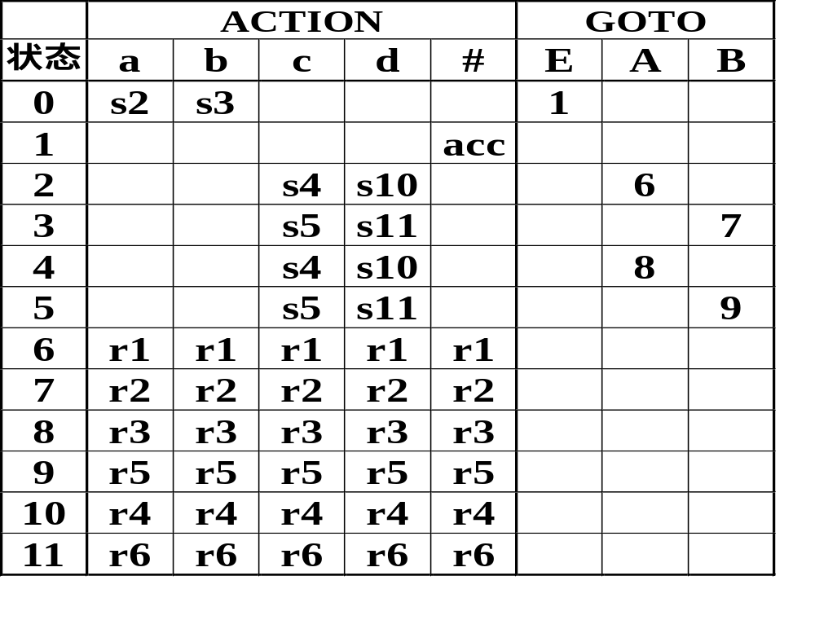
0:S′→E
1:E→aA
2:E→ bB
3:A→cA
4:A→ d
5:B→cB
6:B→ d
LR(0)分析表为
c
A
8: A→cA·
4: A→c·A
A→·cA
A→·d
d
10: A→d·
c
d
a
2: E→a·A
A→·cA
A→·d
6: E→aA·
A
0: S′→·E
E→·aA
E→·bB
E
1: S′→E·
b
3: E→b·B
B→·cB
B→·d
B
7: E→bB·
c
d
5: B→c·B
B→·cB
B→·d
11: B→d·
d
9: B→cB·
c
B

Slide 11
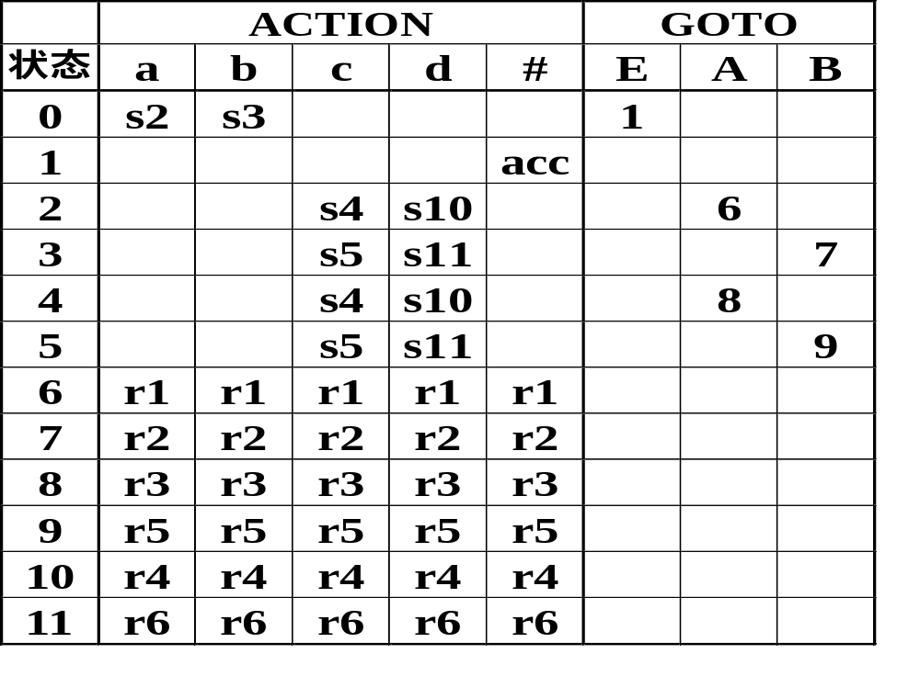
例: 按上表对bcd进行分析
步骤 状态 符号 输入串
1 0 # bcd#
2 03 #b cd#
3 035 #bc d#
0:S′→E
1:E→aA
2:E→ bB
3:A→cA
4:A→ d
5:B→cB
6:B→ d

Slide 12
例: 按上表对bccd进行分析
步骤 状态 符号 输入串
3 035 #bc d#
4 03511 #bcd #
5 0359 #bcB #
0:S′→E
1:E→aA
2:E→ bB
3:A→cA
4:A→ d
5:B→cB
6:B→ d

Slide 13
例: 按上表对bccd进行分析
步骤 状态 符号 输入串
5 0359 #bcB #
6 037 #bB #
7 01 #E #
8 接受
0:S′→E
1:E→aA
2:E→ bB
3:A→cA
4:A→ d
5:B→cB
6:B→ d

Slide 14
第五章 语法分析——自下而上分析
自下而上分析的基本问题
算符优先分析算法
LR分析法
  LR(0)项目集族和LR(0)分析表的构造
  SLR分析表的构造

Slide 15
5.3.3 SLR分析表的构造
LR(0)文法太简单，没有实用价值
例5.11 考察下面的拓广文法：
  (0) S′→E
  (1) E→E+T
  (2) E→T
  (3) T→T*F
  (4) T→F
  (5) F→(E)
  (6) F→i

Slide 16
这个文法的LR(0)项目集规范族为：
I₀: S′→·E
E→·E+T
E→·T
T→·T*F
T→·F
F→· (E)
F→·i
I₄: F→(·E)
E→·E+T
E→·T
T→·T*F
T→·F
F→· (E)
F→·i
I₇: T→T*·F
F→·(E)
F→·i
I₈: F→(E·)
E→E·+T
I₉: E→E+T·
T→T·*F
I₅ : F→i·
I₁: S′→E·
E→E·+T
I₆: E→E+·T
T→·T*F
T→·F
F→·(E)
F→·i
I₁₀: T→T*F·
I₂: E→T·
T→T·*F
I₁₁: F→(E)·
I₃: T→F·

Slide 17
T
+
I₆
I₉
I₁
*
i
E
F
(
I₅
i
I₀
F
I₃
+
i
(
F
(
I₁₁
T
I₄
I₈
T
E
)
(
I₂
*
I₇
I₁₀
F

Slide 18
这个文法的LR(0)项目集规范族为：
I₀: S′→·E
E→·E+T
E→·T
T→·T*F
T→·T*F
T→·F
F→· (E)
F→·i
I₄: F→(·E)
E→·E+T
E→·T
T→·T*F
T→·F
F→· (E)
F→·i
I₇: T→T*·F
F→·(E)
F→·i
I₈: F→(E·)
E→E·+T
I₉: E→E+T·
T→T·*F
I₅ : F→i·
I₁: S′→E·
E→E·+T
I₆: E→E+·T
T→·T*F
T→·F
F→·(E)
F→·i
I₁₀: T→T*F·
I₂: E→T·
T→T·*F
I₁₁: F→(E)·
I₃: T→F·

Slide 19
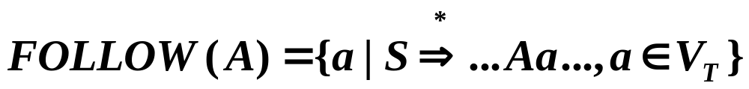
I₁、I₂和I₉都含有“移进－归约”冲突。
I₁: S′→E·
E→E·+T
I₂: E→T·
T→T·*F
I₉: E→E+T·
T→T·*F
讨论：有没有办法消除冲突？
FOLLOW(S′)＝{#}
FOLLOW(E)＝{#, ), +}

Slide 20
5.3.3 SLR分析表的构造
LR(0)文法太简单，没有实用价值
假定一个LR(0)规范族中含有如下的一个项目集(状态)I＝{X→α·bβ，A→α·，B→α·}。FOLLOW(A)和FOLLOW(B)的交集为∅，且不包含b，那么，当状态I面临任何输入符号a时，可以:
  1. 若a=b，则移进；
  2. 若a∈FOLLOW(A)，用产生式A→α进行归约；
  3. 若a∈FOLLOW(B)，用产生式B→α进行归约；
  4. 此外，报错。

Slide 21
假定LR(0)规范族的一个项目集I={A₁→α·a₁β₁，A₂→α·a₂β₂，…，A_{m}→α·a_{m}β_{m}，B₁→α·，B₂→α·，…，B_{n}→α· } 如果集合{a₁，…，a_{m}}，FOLLOW(B₁)，…，FOLLOW(B_{n})两两不相交(包括不得有两个FOLLOW集合有#)，则：
  1. 若a是某个a_{i}，i=1,2,…,m，则移进；
  2. 若a∈FOLLOW(B_{i})，i=1,2,…,n，则用产生式B_{i}→α进行归约；
  3. 此外，报错。
冲突性动作的这种解决办法叫做SLR(1)解决办法。

Slide 22
构造SLR(1)分析表方法
首先把G拓广为G′，对G′构造LR(0)项目集规范族C和活前缀识别自动机的状态转换函数GO
然后使用C和GO，按下面的算法构造SLR分析表
  令每个项目集I_{k}的下标k作为分析器的状态，包含项目S′→·S的集合Ik的下标k为分析器的初态。

Slide 23
SLR(1)分析表的ACTION和GOTO子表构造
1. 若项目A→α·aβ属于I_{k}且GO(I_{k},a)=I_{j}，a为终结符，则置ACTION[k,a]为 “sj”；
2. 若项目A→α·属于I_{k}，那么，对任何终结符a，a∈FOLLOW(A)，置ACTION[k,a]为 “rj”；其中，假定A→α为文法G′的第j个产生式；
3. 若项目S′→S·属于I_{k}，则置ACTION[k,#]为“acc”;
4. 若GO(I_{k},A)＝I_{j}，A为非终结符，则置GOTO[k,A]=j；
5. 分析表中凡不能用规则1至4填入信息的空白格均置上“出错标志”。

Slide 24
LR(0)分析表的ACTION和GOTO子表构造
1. 若项目A→α·aβ属于I_{k}且GO(I_{k}, a)＝I_{j}，a为终结符，则置ACTION[k,a] 为“sj”。
2. 若项目A→α·属于I_{k}，那么，对任何终结符a(或结束符#)，置ACTION[k,a]为 “rj”(假定产生式A→α是文法G′的第j个产生式)。
3. 若项目S′→S·属于I_{k}，则置ACTION[k,#]为 “acc”。
4. 若GO(I_{k},A)＝I_{j}，A为非终结符，则置GOTO[k,A]=j。
5. 分析表中凡不能用规则1至4填入信息的空白格均置上“报错标志”。

Slide 25
SLR(1)分析表的ACTION和GOTO子表构造
1. 若项目A→α·aβ属于I_{k}且GO(I_{k},a)=I_{j}，a为终结符，则置ACTION[k,a]为 “sj”；
2. 若项目A→α·属于I_{k}，那么，对任何终结符a，a∈FOLLOW(A)，置ACTION[k,a]为 “rj”；其中，假定A→α为文法G′的第j个产生式；
3. 若项目S′→S·属于I_{k}，则置ACTION[k,#]为“acc”;
4. 若GO(I_{k},A)＝I_{j}，A为非终结符，则置GOTO[k,A]=j；
5. 分析表中凡不能用规则1至4填入信息的空白格均置上“出错标志”。

Slide 26
SLR(1)文法
按上述方法构造出的ACTION与GOTO表如果不含多重入口，则称该文法为SLR(1)文法
使用SLR表的分析器叫做一个SLR分析器
每个SLR(1)文法都是无二义的。但也存在许多无二义文法不是SLR(1)的
LR(0) ⊂ SLR(1) ⊂ 无二义文法

Slide 27
例5.11 考察下面的拓广文法：
  (0) S′→E
  (1) E→E+T
  (2) E→T
  (3) T→T*F
  (4) T→F
  (5) F→(E)
  (6) F→i

Slide 28
这个文法的LR(0)项目集规范族为：
I₀: S′→·E
E→·E+T
E→·T
T→·T*F
T→·F
F→· (E)
F→·i
I₄: F→(·E)
E→·E+T
E→·T
T→·T*F
T→·F
F→· (E)
F→·i
I₇: T→T*·F
F→·(E)
F→·i
I₈: F→(E·)
E→E·+T
I₉: E→E+T·
T→T·*F
I₅ : F→i·
I₁: S′→E·
E→E·+T
I₆: E→E+·T
T→·T*F
T→·F
F→·(E)
F→·i
I₁₀: T→T*F·
I₂: E→T·
T→T·*F
I₁₁: F→(E)·
I₃: T→F·

Slide 29
T
+
I₆
I₉
I₁
*
i
E
F
(
I₅
i
I₀
F
I₃
+
i
(
F
(
I₁₁
T
I₄
I₈
T
E
)
(
I₂
*
I₇
I₁₀
F

Slide 30
这个文法的LR(0)项目集规范族为：
I₀: S′→·E
E→·E+T
E→·T
T→·T*F
T→·T*F
T→·F
F→· (E)
F→·i
I₄: F→(·E)
E→·E+T
E→·T
T→·T*F
T→·F
F→· (E)
F→·i
I₇: T→T*·F
F→·(E)
F→·i
I₈: F→(E·)
E→E·+T
I₉: E→E+T·
T→T·*F
I₅ : F→i·
I₁: S′→E·
E→E·+T
I₆: E→E+·T
T→·T*F
T→·F
F→·(E)
F→·i
I₁₀: T→T*F·
I₂: E→T·
T→T·*F
I₁₁: F→(E)·
I₃: T→F·

Slide 31
I₁、I₂和I₉都含有“移进－归约”冲突。
I₁: S′→E·
E→E·+T
I₂: E→T·
T→T·*F
I₉: E→E+T·
T→T·*F
采取SLR（1）冲突消解

Slide 32
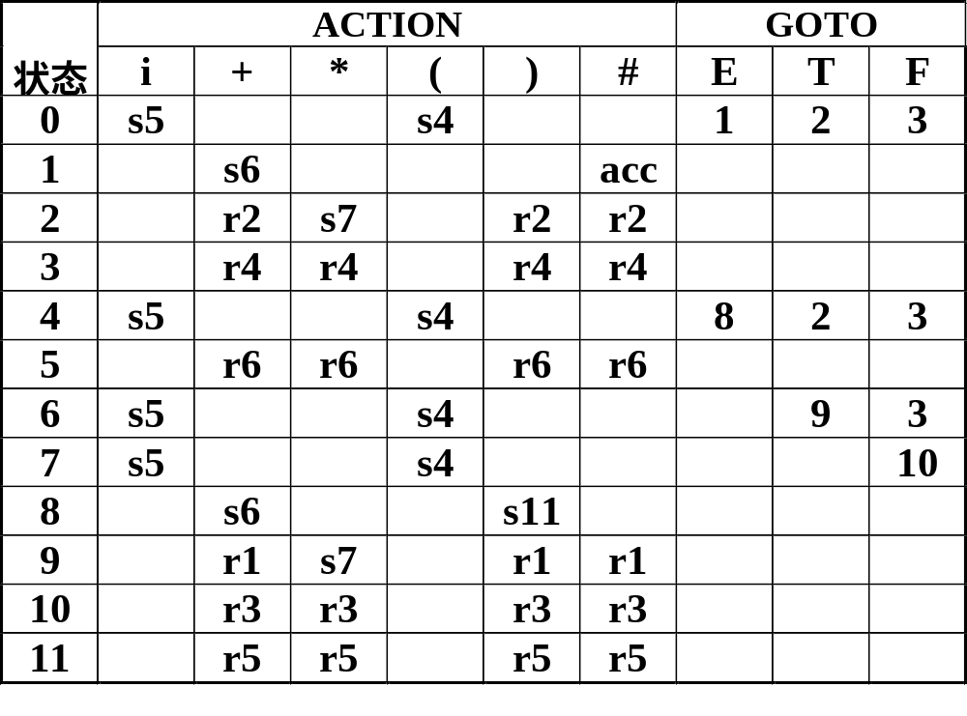
FOLLOW(S′)＝{#}
I₁: S′→E·
E→E·+T
其分析表如下:

Slide 33
FOLLOW(E)＝{#, ), +}
I₂: E→T·
T→T·*F
I₉: E→E+T·
T→T·*F
其分析表如下:

Slide 34
小结
根据识别活前缀的DFA、LR(0)项目集规范族
  构造LR(0)分析表
  构造SLR(1)分析表

Slide 35
作业
P134—5 (1)，(2)，(3), (4)

